Slide 1
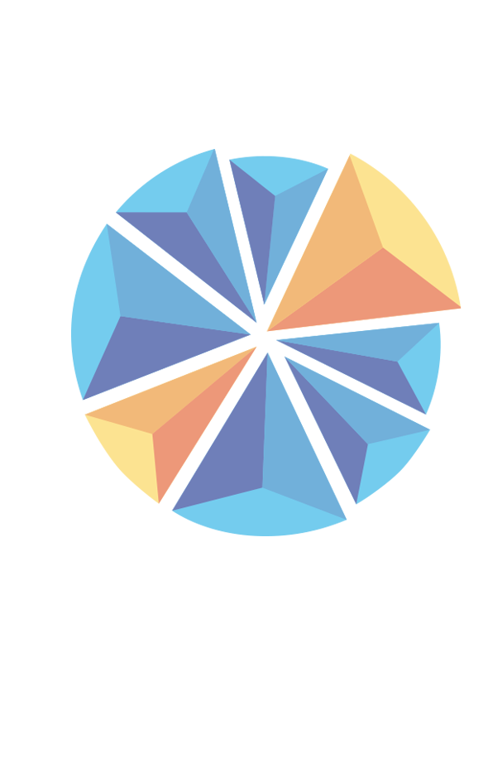
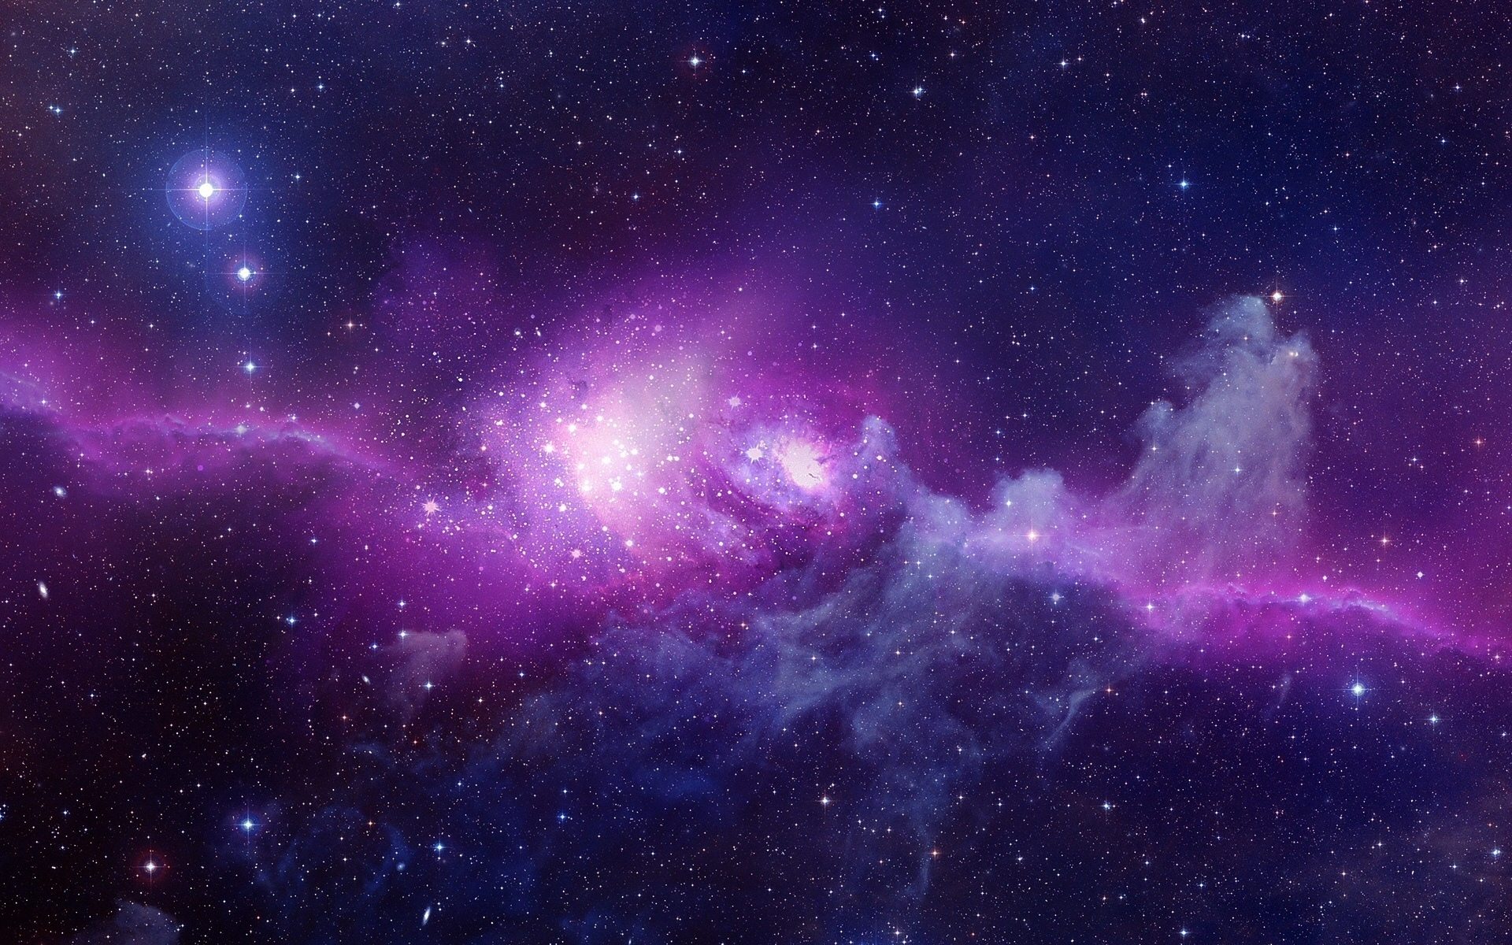
2019
大规模深度学习平台容器化实践
徐瑞晨
虚拟化团队负责人

Slide 2
个人介绍
入职讯飞五年
从零到一搭建公司级PaaS和IaaS平台
推动讯飞业务云化
主要负责分布式系统架构，虚拟化技术和业务云化方案
Notes:
CV +语音 +认知 ，需要大量的训练，推导出深度学习平台的需求，

Slide 3

目录
1
2
讯飞AI业务的发展
GPU虚拟化技术
3
4
深度学习实践
总结&计划
Notes:
目录牵引大家知道整体逻辑

Slide 4
1
讯飞AI业务的发展

Slide 5
回首十年
全球领先的通用物体检测算法，有效检测图像中2万多种生活常见物体
2018年6月12日
识别准确率提高至98%
识别率高达99.4%
语音识别
语音合成
语义理解
人脸识别
场景识别
物体识别
2018年6月12日
识别准确率提高至98%
自然语言各项指标名列前列
精准识别自然环境下
数十种场景
Notes:
CV +语音 +认知 ，需要大量的训练，推导出深度学习平台的需求，

Slide 6
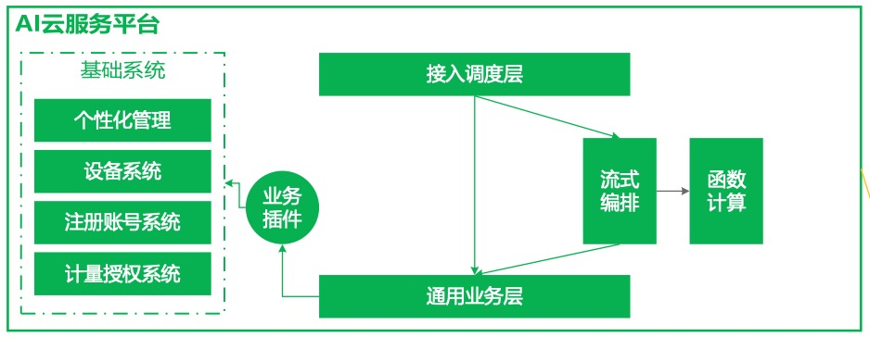
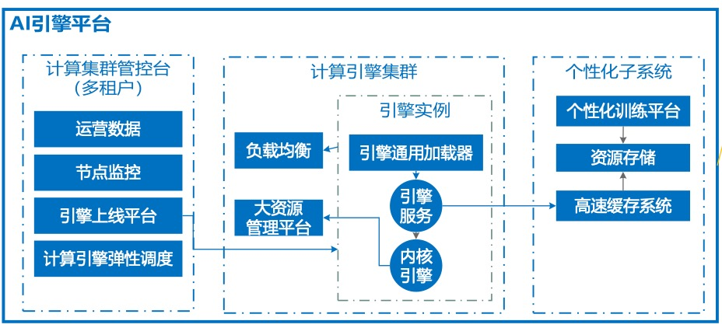
讯飞AI业务整体架构
AI云平台
用户管理
任务接入
任务编排
个性化管理
AI引擎平台
集群管控
资源管控
个性化系统
DL平台
训练数据模型
存储数据模型
提供平台能力
DL平台
能力平台
训练平台
资源管理平台
存储平台
Notes:
科普模型训练到上线服务的简单流程介绍
CNN OCR NMT LSTM
TENSORFLOW MXNET CAFFER

Slide 7

AI业务发展问题
云端AI算力需求巨大
自2012年以来，云端AI算力每3.5个月增长一倍，共增长超过30万倍，速度远超摩尔定律的18个月翻倍。预计到2025年，AI算力还要再增长30万倍以上。
云端AI算力的主要来源
算力强大
比CPU高2～3个数量级
价格偏高
nVidia: 单卡$6000
FPGA: 单卡$5000
Notes:
深度学习平台的问题，背景
1）提规模，管理混乱，xxx，总结几个点，数字化，最终导致资源利用率低

Slide 8


业务在云端应用AI的主要门槛
用户1
用户2
缺少AI加速虚拟化方案，导致资源利用率低，成本高。
每个用户都是独占，资源利用率非常低
AI应用1
AI应用2
缺少异构加速器管理和调度方案，导致供应商锁定
异构加速器的管理和调度难度很大，缺少它会导致供应商锁定。
Notes:
管理混乱：资源独占，不隔离，无法调度

Slide 9
AI业务发展问题
业务突增，拥有开发者90W+
平均日服务量，达40亿人次
随之带来的
资产规模扩大，管理混乱
资源分配不均匀
资源利用率较低
成本倍增 （尤其是cpu切换为gpu设备后）
Notes:
深度学习平台的问题，背景
1）提规模，管理混乱，xxx，总结几个点，数字化，最终导致资源利用率低

Slide 10
2
GPU虚拟化技术

Slide 11
GPU虚拟化发展
VM/Container
前置api接口内嵌虚拟机/容器
Rpc调用传到命令和参数到内核库
内存库调用驱动，最终调用硬件设备处理请求
openGL/Direct3D Redirector
Guest
RPC Endpoint
openGL/Direct3D
Host
优点
无需定制
无硬件要求
简单方便
小规模压力下，性能表现较好
业务无感知可任意迁移
缺点
资源隔离差
多次中断切换，效率差
高性能计算下，性能损耗验证
GPU Driver
GPU Hardware
hardware

Slide 12
GPU虚拟化发展
Vt-d技术通过IOMMU实现DMA
使设备地址映射到内存中，供用户态程序访问
通过MMIO设备实现设备内存空间的直接读写
设备终端直接传递至虚拟机内，实现PCI透传
VM/Container
GPU Driver
Guest
Pass-through GPU
Hypervisor
Host
DMA
MMIO
优点
隔离性好
性能损耗低于10%
缺点
独占资源
不宜迁移
需要硬件进行支持
VT-D
IRO
PCI
Hardware
GPU Hardware

Slide 13
GPU虚拟化发展
VM
通过VFIO获取PCI设备操作权限
虚拟化层内嵌GPU管理程序完成资源分配和设备管理
硬件层完成GPU的虚拟化，设备按显存规格切分成不同大小的虚拟设备
GPU Driver
Guest
Pass-through VGPU
interface
Hypervisor
Host
Nvidia gpu manager
优点
一虚多，资源合理利用
高性能计算下，性能损耗低于15%
可用于各个业务场景，兼容性好
缺点
资源隔离不完全
需要硬件进行支持
DMA
GPU Hardware
vGPU
scheduler
decode
encode
Hardware

Slide 14
GPU虚拟化发展
实现
1、基于4.10内核添加GPU驱动程序
2、基于VFIO-Mdev生成中间的mediated device
3、mediated device提供用户态的接口，操作Mdev Bus
3、通过Mdev注册管理Pdev和Mdev
4、VFIO通过IOMMU管控控制设备IO
5、虚拟设备透传入虚拟机或者容器中
VM
GPU Driver
Guest
Device Emulation
Hypervisor
Host
Mdev
VFIO
优点
一虚多，资源合理利用
高性能计算下，性能损耗25%
可用于各个业务场景
兼容性好
基于VFIO，可统一设备驱动接口
缺点
资源隔离不完全
对内核版本要求较高
维护难度高，需要进行驱动和内核定制开发
性能相较VGPU方案，损失较大
VFIO-Mdev Framework
Device Interface
GPU Hardware

Slide 15

支持场景
物理机
物理机
物理机
物理机
物理机
物理机
GPU
GPU
GPU
化整为零
化零为整
vm
vm
vm
vm
VGPU
VGPU
VGPU
VGPU

Slide 16
GPU虚拟化发展
物理机
物理机
物理机
物理机
GPU
GPU
动态伸缩
vm
vm
VGPU
VGPU

Slide 17
模型推理 – V100
性能损耗控制在10%以内

Slide 18
3
深度学习实践

Slide 19
深度学习资源管理系统
Web 展示页面
运维系统
数据系统
用户系统
PAAS
中间件
数据库
日志服务
IAAS
计算系统
存储系统
网络系统
control
API
scheduler
Dataset
异构资源管理系统
RPC
分布式消息中间件
GPU节点
Agent
Driver
GPU Hardware

Slide 20
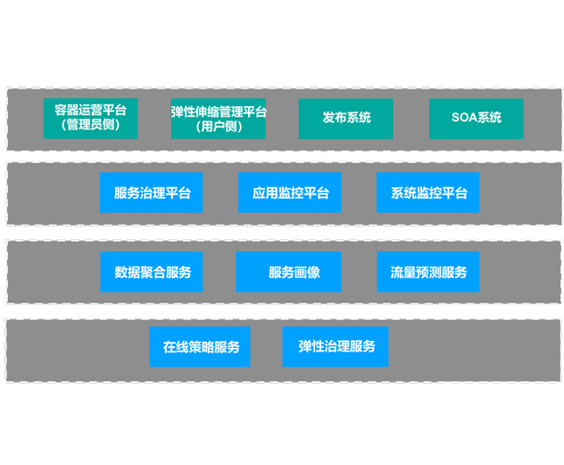
深度学习平台调度系统
展示层
数据源层
数据应用层
策略层

Slide 21
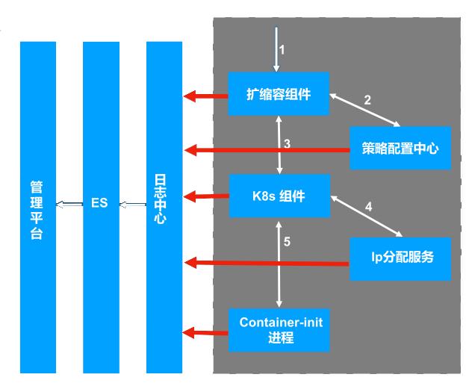
深度学习平台调度系统
痛点：业务扩缩容异常
解决方案：
1. 全链路监控
2. 建设可视化平台查询平台
成效：
1.问题排查提效：多人联合花大
半个小时到单人分钟级搞定
2.系统瓶颈可视化

Slide 22
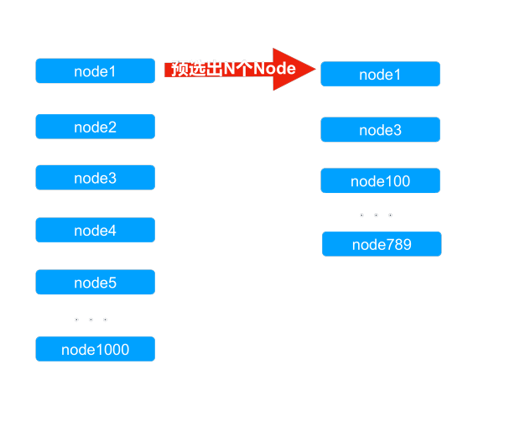
深度学习平台调度系统
痛点：BestFit代价高
解法：局部最优
成效：大大减少调度时间，
同时对调度结果未产生较大
影响。

Slide 23
深度学习平台调度系统
深度学习中经常会出现多机多卡的任务，也就是同时会起多个实例，多个实例属于同一个任务
默认调度器是一个一个进行调度的，只会检查单个实例资源够不够，这样前99个都能成功，最后一个pod调度失败。
这样就会造成
任务跑不了
前99个占着GPU不释放，新的任务无法调度
严重时整个集群死锁

Slide 24
深度学习平台调度系统
suggesthost
Is a batch task?
如果是普通的pod，找到节点后assume就直接bind
如果是批处理任务，直接扔到批处理缓存中返回
有个协程一直检查批缓存中是否有成功的task (pod都齐了)
成功的task扔进binding队列，worker取成功的task进行批量绑定
绑定时与普通pod互斥
Y
cache
bind-queue
N
bind-work
mutex
bind

Slide 25
深度学习平台调度系统
scheduler
batch
taskcache
queue
Success assume a pod
Success assume a pod
Run()
原生调度器在预选优选结束后交给Batch-scheduler处理
原生调度器中增加集群GPU资源检查Filter
Taskcache中的批任务pod都到齐了扔进Batch队列
Batch队列取批任务pod进行绑定
ListReadyTask()
Push()
Pop task()
RunBind()
scheduler
batch
taskcache
queue

Slide 26
深度学习平台调度系统
CPU策略
流程策略
周期策略
扩容10台
扩容5台
缩容5台
CPU策略
流程策略
周期策略
Analyse system
扩容10台
扩容5台
缩容5台
扩容10台
Schedule system
Schedule system

Slide 27
4
总结&计划

Slide 28
总结
讯飞在资源调度中解决的问题
实现6000多张物理，虚拟设备的混合管理和互调
实现了在线集群和离线集群的资源动态互调
实现了针对离线任务和在线任务的个性化调度需求
面临的挑战
模拟设备的性能优化
针对实时计算的调度能力
多异构资源的纳管，比如FPGA
个性化业务场景对调度和资源管控层面的需求

